Slide 1
南連協による成人向け、サービス合同説明会
サブタイトル

Slide 2
南連協について
相模原市南区と隣接する中央区、座間市、大和市の一部において、障がいのある子ども達や成人の方に、福祉サービス提供をしている事業者の団体です。

Slide 3
目的及び事業
当法人は、相模原市南区と近隣市に居住する、障がいのある児童・成人の方々とそのご家族の方々の人権尊重・権利擁護を理念とし、関係する事業所等と、チームワーク理論の下、連携して地域ニードの開拓や調査・福祉サービス等の地域課題の解決を図ることを目的としその目的を達成するため、次に掲げる事業を行う。
（１）相模原市との協働事業として合同説明会を運営する事業
（２）障がいのある児童・成人の方々とそのご家族及び福祉事業を行う団体の職員への 研修事業
（３）前各号に附帯又は関連する事業！

Slide 4
活動の概要
障がい児者福祉サービスの理解・啓発に関する活動や、事業者同士の情報交換・意見交換・支援展開相談を行っています。
その他、研修をともに行い、地域福祉の推進を協力しながら考えて行動に移しています。
毎年、相模原市との協働事業をしています。
内容は、年長さんのおられるご家庭向けに、放課後等デイサービスのサービス内容などの説明と各事業所紹介を、合同説明会形式で年2回に分けて行っています。
実際のサービス利用方法を説明する等、各サービス提供事業者による事業所説明をします。

Slide 5
福祉サービスとは
障がい福祉サービスとは、障害者の支援について定められている「障害者総合支援法」で決められている支援やサポートを行うサービスのことをいいます。
障がいがある方に向けて社会へ出るための能力や知識、技術を高める訓練を行ったり、日常生活でのお困りごとや就労に関する支援やサポートを行うサービスです。

Slide 6
障がい福祉サービスの種類
障がい福祉サービスとは「障害者総合支援法」に基づいて提供されるサービスのことです。
障がい福祉サービスは「訓練等給付」と「介護給付」の２種類を中心に分けられており、障害の程度や必要な支援・サポートの度合を考慮しながら利用決定することになります。

Slide 7
障がい福祉サービスの対象者
18歳以上で下記の条件に該当する
・身体障害者
・知的障害者
・精神障害者（発達障害を含む）
障害児
満18歳に満たない方で、身体・知的・精神に障害のある児童のこと。発達障害児も含まれます。
難病患者
障害者総合支援法で指定される難病を指しています。日常生活や社会生活に相当の制限が加わると認められる場合に対象となります。

Slide 8
受給者証が必要
障害福祉サービスの利用には「障害福祉サービス受給者証」の交付が必要です。
障害者手帳がなくても、受給者証があれば障害福祉サービスを利用することができます。

Slide 9
介護給付は障害支援区分によって受けられるサービスが異なります
障害福祉サービスは「訓練等給付」と「介護給付」の２種があるが、介護給付は「障害支援区分」によって受けられるサービスが異なるため注意が必要です。
障害支援区分とは？
障害支援区分は、支援の必要度合いを1〜6段階に分けたものです。支援の必要度合いには個人差があり、障害支援区分はあくまでも総合的な判断基準であって、訪問調査や医師の意見書に基づき、市区町村が認定します。

Slide 10
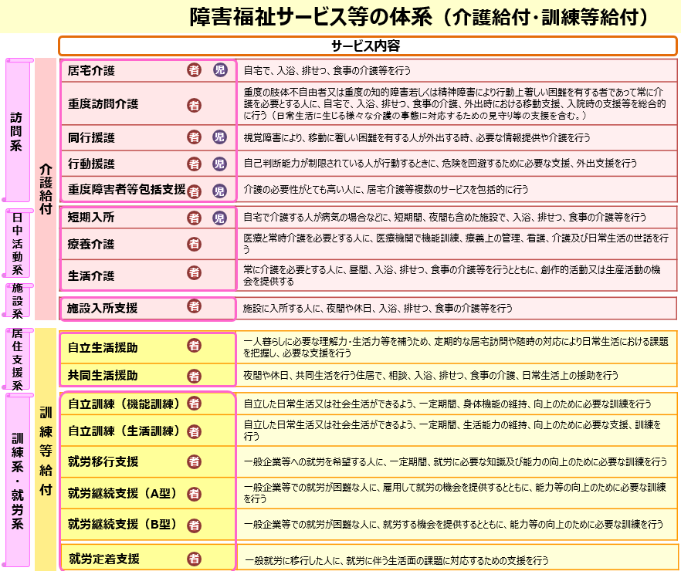

Slide 11
訓練等給付のサービス
自立訓練
→機能訓練 生活訓練
就労支援
→就労移行支援 就労定着支援 就労継続支援A型 就労継続支援B型
・居宅訓練
→自立生活援助 共同生活援助（グループホーム）

Slide 12
自立訓練
機能訓練
リハビリとトレーニングで身体機能と生活能力の向上を目指すサービスです。理学療法士や作業療法士によるリハビリテーション等を行います。
生活訓練
障害のある方が自立した生活に向けて、生活能力の維持・向上を目指していくサービスです。

Slide 13
就労支援
就労移行支援
一般企業への就職を希望する障害のある方を対象に、就職に必要な知識やスキル向上のためのサポートを行うサービスです。
就労定着支援
就労移行支援や就労継続支援などを利用して就職した方へ向けて、働き続けるためのサポートを行うサービスです。
就労継続支援A型
雇用型とも呼ばれて、障害や難病のある方が雇用契約を結んだ上で一定の支援がある職場で働くことができるサービスです。一般の雇用と同様に労働基準法や最低賃金が適用されます。
就労継続支援B型
非雇用型と呼ばれ、雇用契約はありません。給料の代わりに作業に応じた「工賃」が支払われ、就労移行支援A型への移行や一般企業への就労に向けた訓練を行うサービスです。

Slide 14
居住支援
自立生活援助
ひとり暮らしなどの独立生活を希望する障害者に向けて、生活上の困りごとの相談を聞いて、自分で解決できるように援助するサービスです。
共同生活援助（グループホーム）
障がいのある人が一軒家やアパートなどで共同生活を行い、世話人などから生活の支援を受けることができるサービスです

Slide 15
介護給付のサービス
訪問
→居宅介護 重度訪問介護 同行援護 行動援護 重度障害等包括支援
・日中活動
→短期入所（ショートステイ） 療養介護 生活介護
・施設
→施設入所支援

Slide 16
訪問
居宅介護
ホームヘルパーが自宅を訪問して、入浴、排せつ、食事等の介護のほか、調理、洗濯、掃除等の家事や生活に関する相談・助言といった生活全般の援助を行うサービスです。
同行援護
視覚障害のある方が外出する際に同行し、移動に必要な情報の提供や移動の援護、排せつ、食事等の介護のほか、障害のある方が外出する際に必要な援助を行うサービスです。
行動援護
知的障害や精神障害のある方が外出する際に同行するサービスです。行動する際に生じ得る危険を回避するために必要な援護を行ったり、移動中の介護、排せつ、食事等の介護のほか、行動する際に必要な援助を行うサービスです。

Slide 17
訪問②
重度訪問介護
重度の障害がある方にホームヘルパーが自宅へ出向いて支援を行うサービスで、サービス内容は居宅介護に近いですが、サービスには入院時の支援も含まれることが特徴です。
重度障害者等包括支援
介護の必要性の高い方に居宅介護等複数のサービスを
包括的に行う

Slide 18
日中活動
短期入所（ショートステイ）
自宅で介護を行っている方が介護を行うことができない場合に、障害のある方に障害者支援施設や児童福祉施設等に短期間入所してもらい、入浴、排せつ、食事のほか、必要な介護を行うサービスです。このサービスは、介護者にとっての負担軽減（休息）としての役割も担っています。
療養介護
病院に入院し、食事や排せつの介助だけでなく医療行為も提供するサービスです。このサービスでは、医療的ケアと福祉サービスを併せて提供します。
生活介護
介護を必要とする方に対して、主に昼間の時間帯で日常生活の支援を受けられるサービスです。手芸やパン製造など、社会生活への参加意欲などを高めることを目的としていることが特徴です。

Slide 19
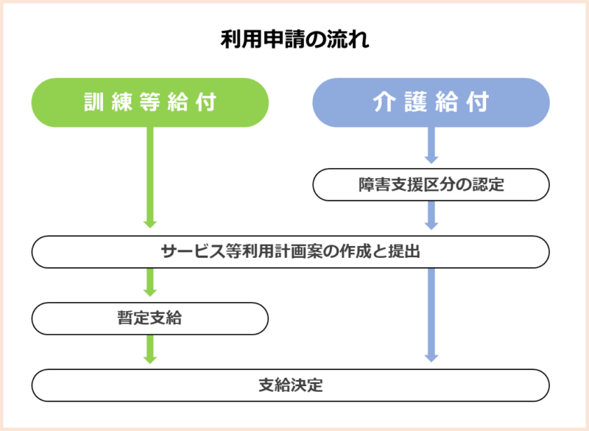

Slide 20
事業所紹介
サブタイトル

